Slide 1
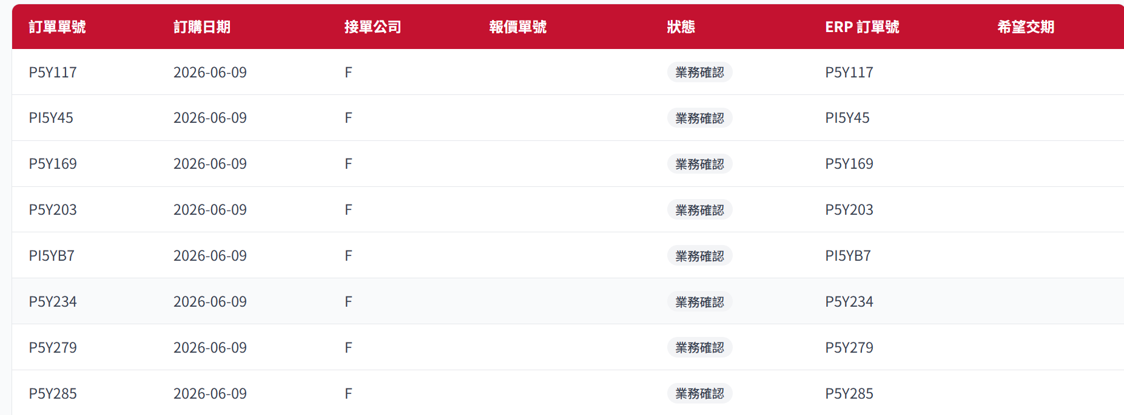
訂單查詢裡訂單單號與ERP訂單號不應為相同

Slide 2
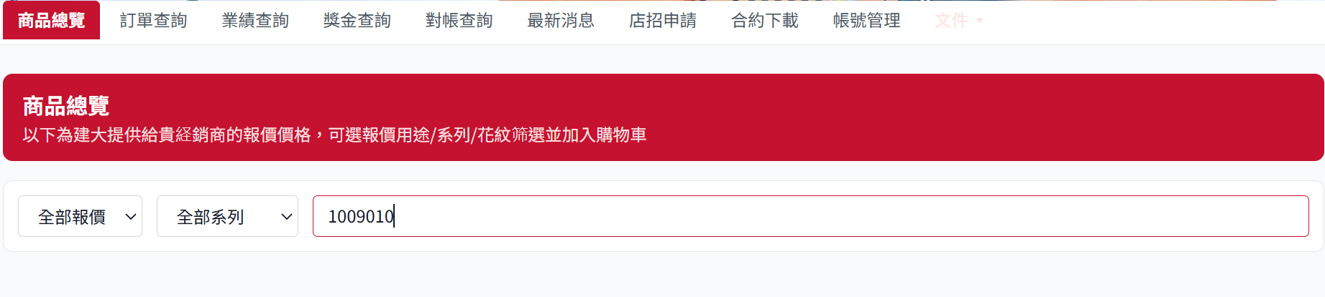
搜尋希望使用模糊搜尋(舉例需求100/90-10規格可打1009010)。

Slide 3
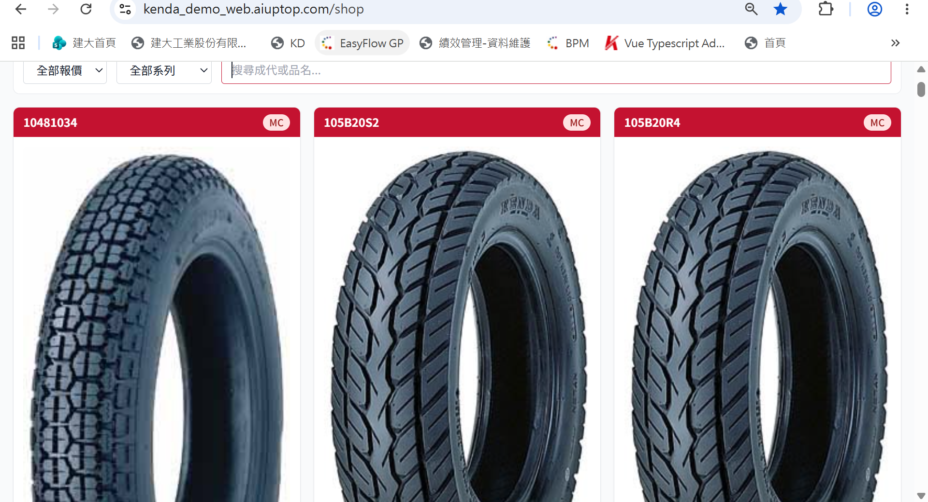
產品圖片縮小。

Slide 4
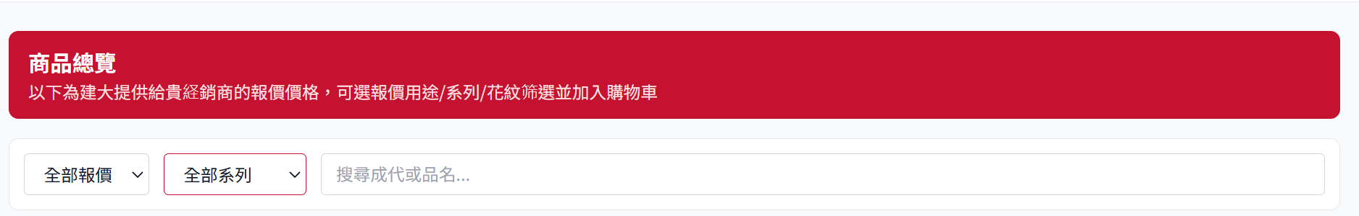
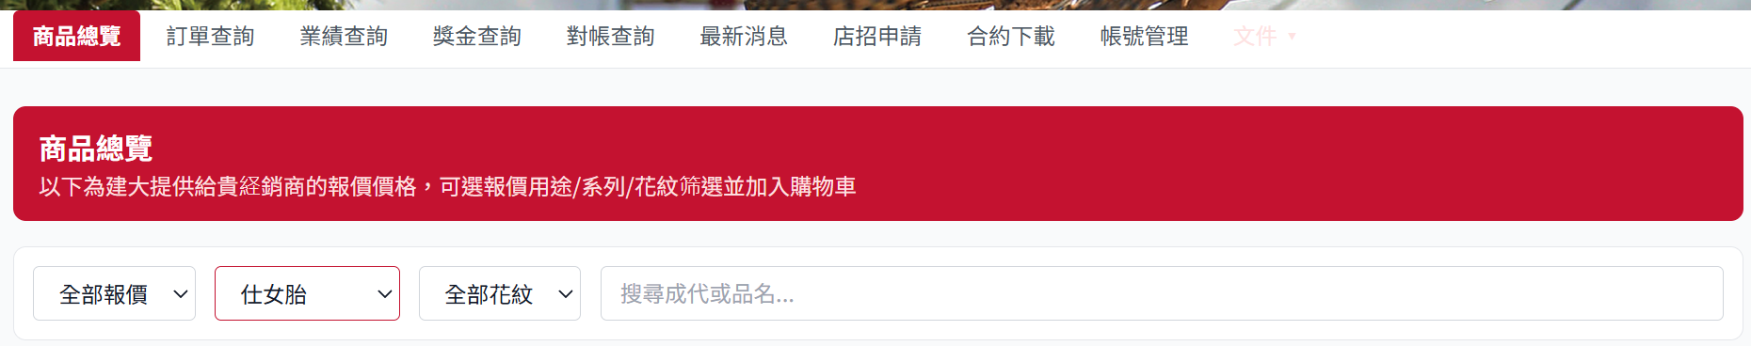
商品總覽裡花紋的下拉式選單應在一開始就預設顯示，而非拉完系列後才顯示

Slide 5
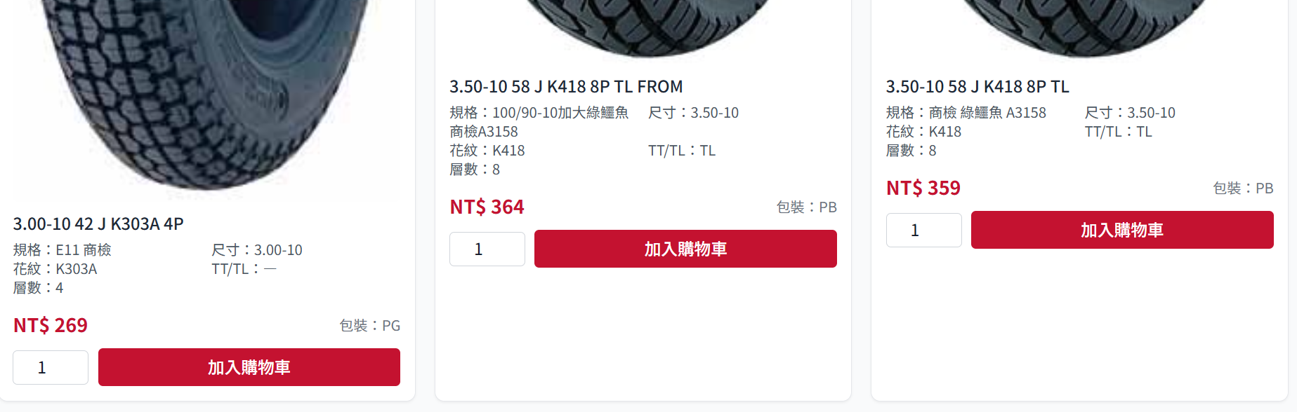
希望新增產品說明：由業務從後台描述產品內容

